Slide 1
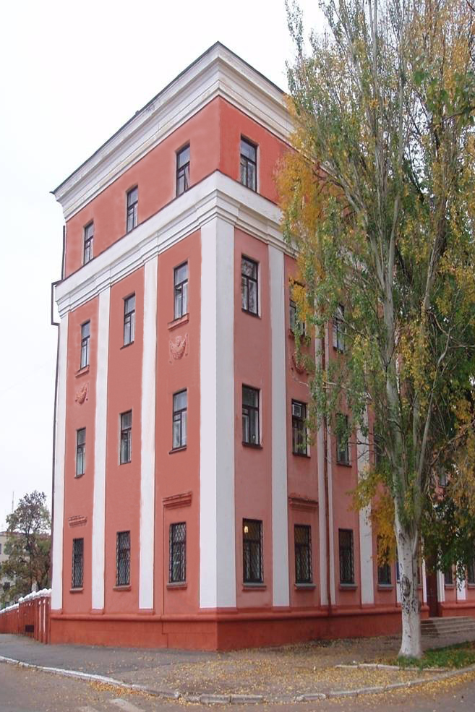
Ліцей інформаційних технологій
Рік заснування – 2003

Slide 2

ЛІТ засновано як:
школу розвитку та самовдосконалення особистості;
школу формування громадянськості і високого рівня компетенції;
школу сучасних інформаційних технологій;
школу допрофільного самовизначення, підготовки та адаптації ліцеїстів до навчання
у вищих навчальних закладах.

Slide 3
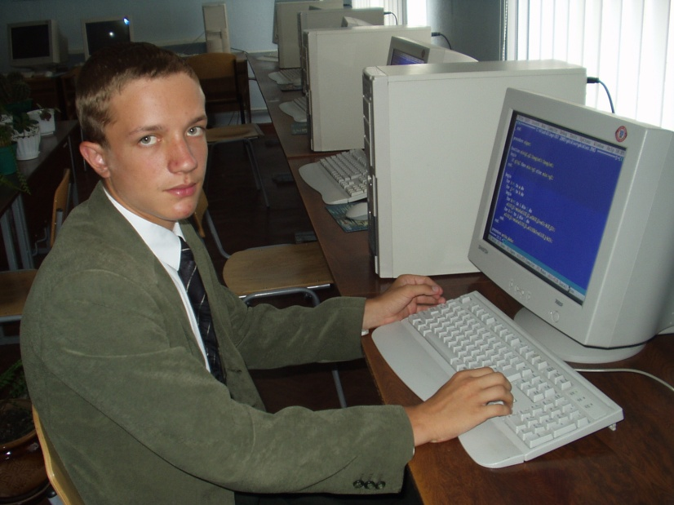
У ЛІТ здійснюється навчання:
Природничо-математичний напрям:
  фізико-математичний профіль;
  біолого-хімічний профіль.
Суспільно-гуманітарний напрям:
  історичний профіль;
  правовий профіль;
  економічний профіль.
Технологічний напрям:
  інформаційно-технологічний профіль.

Slide 4

В ЛІТ поглиблено вивчається:
Математика
Інформатика
Історія
Правознавство
Біологія
Хімія
Економіка
Факультативи
Спецкурси

Slide 5
Кадрове забезпечення ЛІТ

Slide 6
Кадрове забезпечення ЛІТ

Slide 7
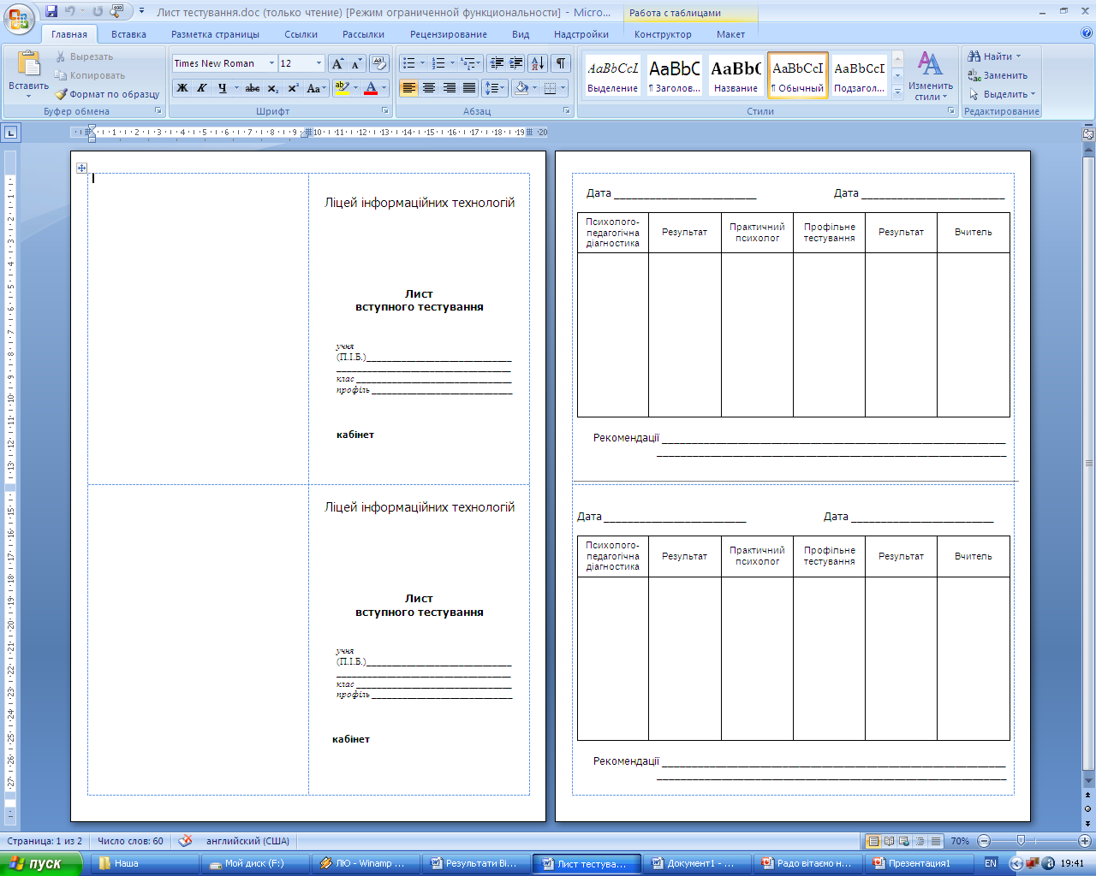
Конкурсний прийом дітей

Slide 8
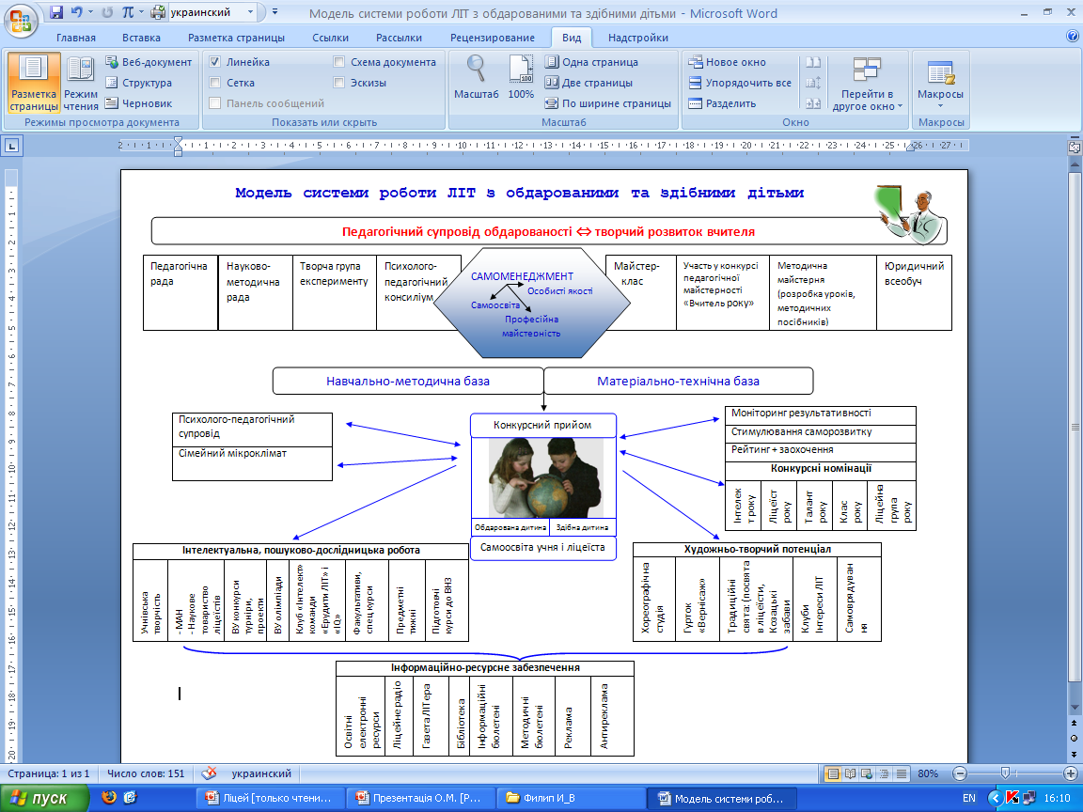
Модель системи роботи

Slide 9
Моніторинг участі учнів та ліцеїстів
Ліцею інформаційних технологій у Всеукраїнських учнівських олімпіадах
з базових дисциплін

Slide 10
Динаміка навчальних досягнень учнів профільних 11-х класів
Математика

Slide 11
Динаміка навчальних досягнень учнів профільних 11-х класів
Інформатика

Slide 12
Динаміка навчальних досягнень учнів профільних 11-х класів
Історія України

Slide 13
Динаміка навчальних досягнень учнів профільних 11-х класів
Правознавство

Slide 14
Динаміка навчальних досягнень учнів профільних 11-х класів
Біологія

Slide 15
Динаміка навчальних досягнень учнів профільних 11-х класів
Основи економіки

Slide 16
Ліцей інформаційних технологій
Рік заснування – 2003

